Slide 1
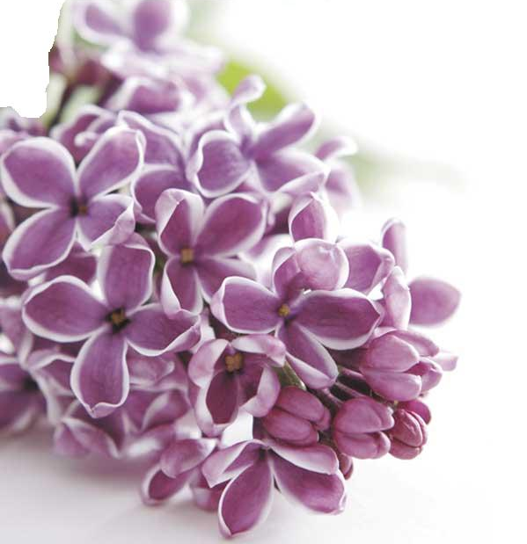
Средства художественной выразительности

Slide 2
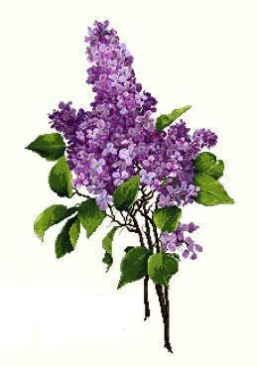
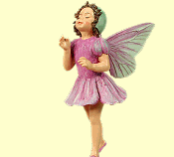
Здравствуйте, я фея Сирени, королева цветов и трав. Сейчас мы отправимся в путешествие по прекрасному саду средств художественной выразительности!

Slide 3
Выразительные средства лексики и фразеологии
ОСНОВНЫЕ
СПЕЦИАЛЬНЫЕ

Slide 4
Основные лексические ИВС
Синонимы
Антонимы
Омонимы
Устаревшие слова
Неологизмы
Эмоционально-окрашенная лексика
Лексический повтор
Фразеологизмы
Крылатые слова и выражения

Slide 5
Специальные средства лексики (ТРОПЫ – это слова, употребленные в переносном значении)
Эпитет
Метафора
Сравнение
Олицетворение
Гипербола
Литота

Slide 6
Синтаксические средства выразительности (ФИГУРЫ –особые формы высказывания)
Анафора
Эпифора
Антитеза
Градация
Инверсия
Многосоюзие
Бессоюзие
Риторический вопрос
Риторическое восклицание
Риторическое обращение

Slide 7
АЛЛЕГОРИЯ
МЕТАФОРА
ИВС
ЭПИТЕТ
образная характеристика какого-либо лица, явления или предмета посредством выразительного метафорического прилагательного. Как художественную деталь эпитет нельзя смешивать с определительными прилагательными. Например, прилагательные «белый снег» или «мягкий снег» будут просто предметными и логическими определениями, но в выражениях «сахарный снег» или «лебяжий снег» прилагательные являются эпитетом, потому что они дают дополнительную, художественную характеристику.
СРАВНЕНИЕ
образное выражение, построенное на сопоставлении двух предметов, понятий или состояний, обладающих общим признаком, за счет которого усиливается художественное значение первого предмета.
посредством слов — как, точно, будто, словно и т.д
при посредстве творительного падежа
при помощи родительного падежа
выражающее превосходную степень состояния
ЛИТОТА
стилистическая фигура, определение какого-либо понятия или предмета путем отрицания противоположного. Таковы, например, бытовые Л.: «он неглупый», вместо «он умный»
ОЛИЦЕТВОРЕНИЕ или прозопопе́я
стилистическая фигура, состоящая в том, что при описании животных или неодушевленных предметов они наделяются человеческими чувствами, мыслями и речью
ИРОНИЯ
тонкая насмешка, прикрытая внешней учтивостью; этот стилистический прием называется также антифразис
МЕТАФОРА
в основе лежит неназванное сравнение предмета с каким-либо другим предметом на основании признака, общего для обоих сопоставляемых членов.
Если метафорическое выражение как образное подобие какого-то сложного жизненного явления раскрывается на протяжении большого отрезка или целого стихотворения, то такая М. называется развернутой метафорой.
ГИПЕРБОЛА
стилистическая фигура, образное выражение, преувеличивающее какое-либо действие, предмет, явление; употребляется в целях усиления художественного впечатления.
АЛЛЕГОРИЯ
иносказание; изображение отвлеченной идеи посредством конкретного, отчетливо представляемого образа: весы — правосудие
ЭПИТЕТ
ОЛИЦЕТВОРЕНИЕ
ЛИТОТА
СРАВНЕНИЕ
ИРОНИЯ
ГИПЕРБОЛА

Slide 8
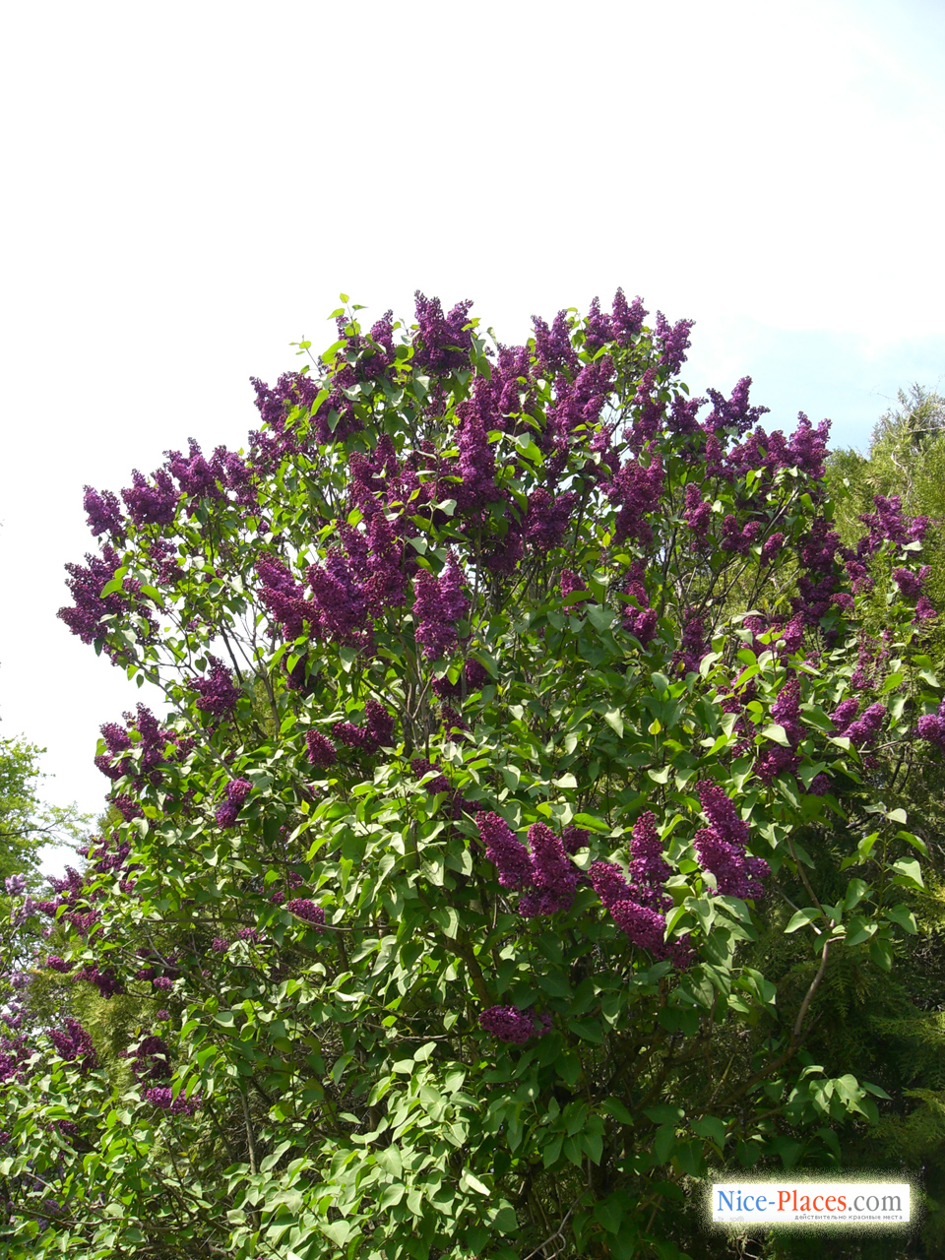
эпитеты
Чародейкою Зимою Околдован, лес стоит
И под снежной бахромою, Неподвижною, немою,
Чудной жизнью он блестит.

Slide 9
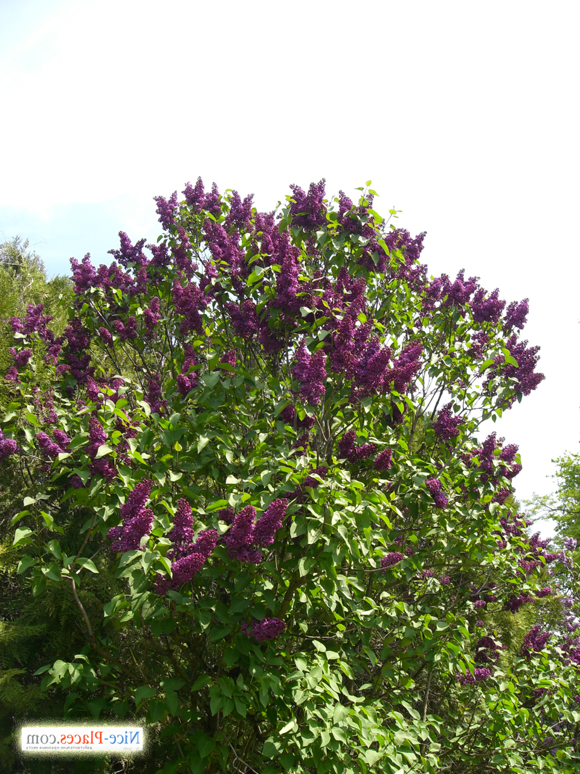
Сравнение
Под голубыми небесами
Великолепными коврами,
Блестя на солнце,
Снег лежит.
.

Slide 10
метафора
«Сквозь волнистые туманы
Пробирается луна, На печальные поляны Льет печально свет она»

Slide 11
Олицетворение
С
Солнце зимнее ли мещет На него свой луч косой-

Slide 12
Литота
В. Ваш шпиц — прелестный
шпиц, не более наперстка!

Slide 13
Гипербола
В. И в ту же минуту по улицам
курьеры, курьеры, курьеры…
можете представить себе,
тридцать пять тысяч
одних курьеров!

Slide 14
Инверсия
На пушистых ветках Снежною кайм Распустились кисти Белой бахромой.

Slide 15
Определите средство выразительности
1.Красной кистью рябина зажглась
2. Мело, мело по всей земле Во все пределы...
3. Выхожу один я на дорогу. (М.Лермонтов)
4. Шепчет осенний дождь.

Slide 16
Ответы:
1.метафора
2.гипербола
3.инверсия
4.олицетворение

Slide 17
Молодцы!

